Slide 1
WMS SOAP con ESB
Taller de Sistemas de Información Geográficos Empresariales 2011
Lins, Facultad de Ingeniería

Slide 2
Temario
Palabras Claves
Descripción del Problema
Solución Propuesta
Arquitectura
Implementación
Resultado Final
Conclusión
Evaluación de las Tecnologías

Slide 3
Palabras Claves
WMS
ESB
SOAP
REST
GetFeatureInfo
GeoServer
OpenLayers
Drools
PostGis
Gvsig
Shapefiles

Slide 4
Descripción del Problema
Implementar la versión SOAP del estándar WMS
Analizar alternativas de implementación utilizando funcionalidades del ESB
Analizar integración entre el ESB y los servicios SOAP para la utilización en ambientes de tecnologías de información geográfica

Slide 5
Descripción del Problema
Esquema

Slide 6
Descripción del Problema
Cliente utiliza WMS para comunicarse con el servidor
Servidor realiza la transformación a SOAP e invoca WMS-SOAP
ESB expone WMS-SOAP y realiza la transformación SOAP-REST
ESB invoca WMS en el Servidor de Mapas

Slide 7
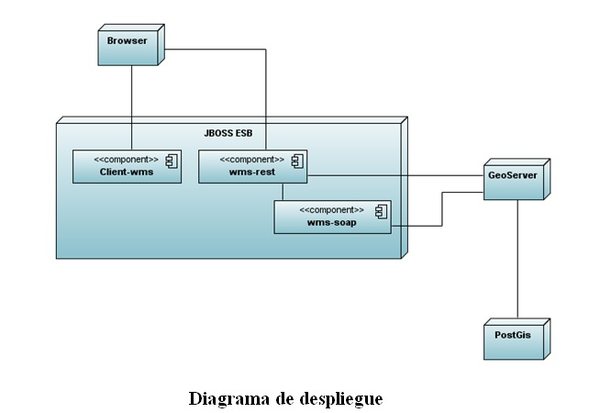
Solución Propuesta
Arquitectura

Slide 8
Solución Propuesta
Arquitectura
Se realizan tres proyectos que son servidos todos por Jboss ESB
Client-wms, interfaz de usuario web
Wms-rest, expone los servicios necesarios para la obtención de mapas y la información brindada por GetFeatureInfo
Wms-soap, implementación SOAP de GetFeatureInfo
GeoServer, accedido únicamente por el ESB
PostGis, mantiene la información de los mapas

Slide 9
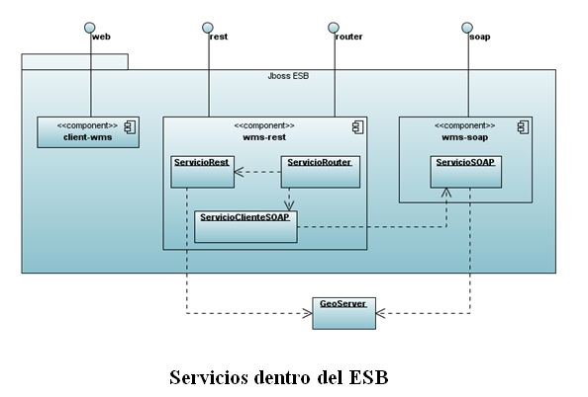
Solución Propuesta
Implementación

Slide 10
Solución Propuesta
Implementación
Client-wms
War que sirve una página web
Cliente OpenLayers
Wms-rest
Expone tres servicios ESB: rest, router y cliente SOAP
Wms-soap
Expone un único servicio ESB: WmsSoap

Slide 11
Solución Propuesta
Implementación
Servicio rest:………………..
Servicio router :………………..
Cliente SOAP :………………..
Servicio WmsSoap :………………..

Slide 12
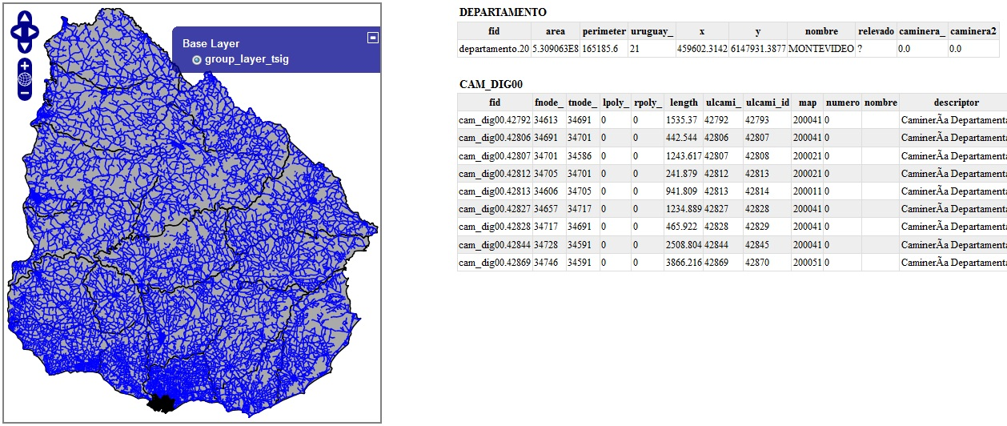
Solución Propuesta
Resultado Final

Slide 13
Solución Propuesta
Conclusión
Conocimiento sobre las tecnologías GIS y herramientas que permiten la integración de los sistemas de información geográfica
Solución lograda cumple las expectativas
Componentes distribuidos: realizando pequeños cambios de configuración pueden extenderse para ser utilizados en cualquier servidor de mapas que soporte el estándar WMS

Slide 14
Evaluación de las Tecnologías
WMS, Web Map Service
Define un protocolo para obtener mapas dinámicos a partir de información geográfica distribuida
Ventajas
Fácil uso
Completo en los problemas que resuelve
Desventajas
Solo sirve para consultar información, no define métodos para editarla

Slide 15
Evaluación de las Tecnologías
Jboss ESB
ESB es una arquitectura de software que proporciona servicios fundamentales para la construcción de arquitecturas complejas a través de un sistema de mensajes basado en las normas y que responde a eventos
Ventajas
Flexible
Sencillo una vez que se conocen los conceptos que maneja
Ejemplos de buena calidad y variados
Desventajas
No provee cliente para peticiones http
Curva de aprendizaje lenta
Documentación no muy profunda, solo sirve para una leve introducción

Slide 16
Evaluación de las Tecnologías
OpenLayers
Librería Javascript de código abierto que permite acceder, manipular y visualizar mapas en páginas web
Ventajas
Fácil de utilizar
Buena documentación
Orientada a objetos
Soporte integrado para GetFeatureInfo
Desventajas
Solo tiene soporte para servicios WMS Rest

Slide 17
Evaluación de las Tecnologías
GeoServer
Servidor de código abierto escrito en Java que permite a los usuarios compartir y editar datos geoespaciales
Ventajas
Curva de aprendizaje alta
Interfaz de usuario buena, intuitiva y rápida
Excelente integración con Postgis
Soporte total para WMS
Desventajas
Pequeño problema con el repositorio físico de espacios de trabajo
……. VERRRRRRRRRRRRRRRRRRR

Slide 18
Evaluación de las Tecnologías
PostGis
Extensión de PostGres utilizado para dar soporte a datos espaciales
Ventajas
Fácil de instalar
Buena importación de mapas desde Shapefiles
Interfaz de usuario completa y buena
Desventajas
Ultima versión liberada no soporta sistemas operativos de 64 bits

Slide 19
Evaluación de las Tecnologías
Gvsig
Ventajas
Visualización rápida desde Shapefiles, como desde la base de datos geográfica
Desventajas
Presenta mas limitaciones que la base de datos respecto a los nombres de tablas y columnas
Se debe reiniciar el programa luego de errores de importación porque no se recupera
Drools
Ventajas
Flexibilidad
Desventajas
Documentación introductoria no se encuentra rápidamente

Slide 20
Preguntas?

